Slide 1
Embeded System Advanced Course Project Presentation
Aircraft Combat (MINI Game)
Tan Siyu & Miao Yun
2013-10-18
Notes:
在组设置中可使用此模板作为演示培训材料的起始文件。
节
右键单击幻灯片以添加节。 节可以帮助您组织幻灯片或促进多个作者之间的协作。
备注
使用“备注”节传递备注或为受众提供其他详细信息。 演示过程中，可在“演示文稿视图”中查看这些备注。
请记住字体大小(对于可访问性、可见性、录像和联机生产都非常重要)
协调的色彩
特别注意图形、图表和文本框。
请考虑与会者将以黑白或 灰色调打印。请运行测试打印，以确保当以纯黑白和 灰色调打印时，您的颜色工作正常。
图形、表格和图表
保持简单: 如果可能，请使用一致的、不分散的样式和颜色。
标记所有图表和表格。

Slide 2
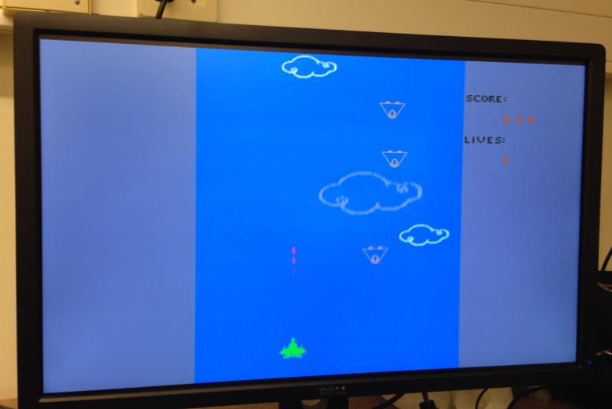
Game Demostration
Notes:
提供演示文稿的简要概述。 介绍演示文稿的重点及其重要的原因。
逐一介绍主要主题。
为了使观众了解演示文稿，您可以在整个演示文稿过程中重复此概述幻灯片，突出显示下一个您将讨论的特定主题。

Slide 3
Hardware
Notes:
这是使用切换的概述幻灯片的另一个选项。

Slide 4
Block Diagram
Memory Block 1
(Stores instructions, score and status etc.)
Monitor
7-Segment
Display
Joystick
MicroBlaze
CPU
Graphic
ACC
VGA
Controller
Software Configurable Registers
(Stores position of
foreground objects)
Memory Block 2
(Stores objects’ shape)

Slide 5
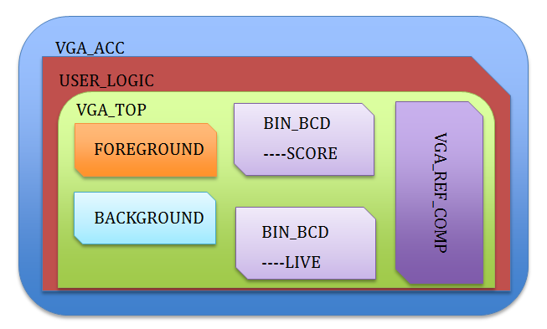
VGA_ACC Module

Slide 6
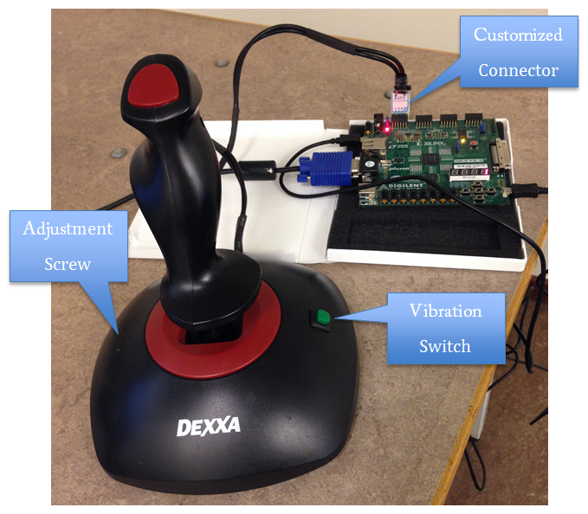
GPIO

Slide 7
JoyStick:
1
2
Change speed of movement and bullet
3
8-direction movement
Viberation
Notes:
这是概述幻灯片的另一个选项。

Slide 8
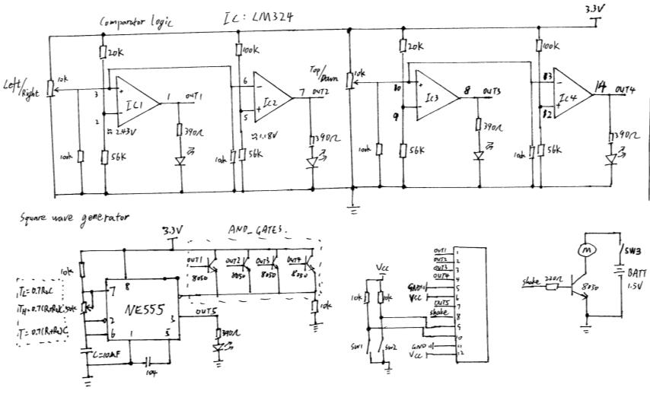
Circuit Schematic
Notes:
此培训完成后，受众能够做些什么? 简要描述受众将通过哪些方式从此演示文稿受益。

Slide 9
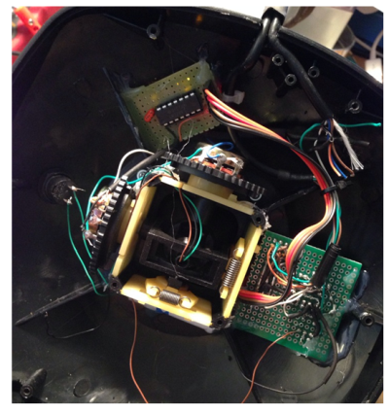
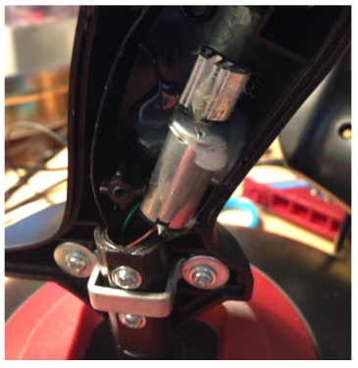
Inside view
Notes:
每个主题使用一个节标题，以便清楚传达给观众。

Slide 10
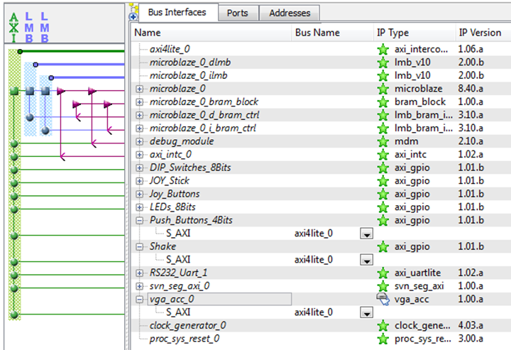
system assembly view
Utilization
Notes:
根据需要将幻灯片添加到各个主题节，包括带有表格、图形和图像的幻灯片。
请看下一节示例 图表、 图像和视频布局，请参阅下一部分。

Slide 11
Software
Notes:
这是使用切换的概述幻灯片的另一个选项。

Slide 12
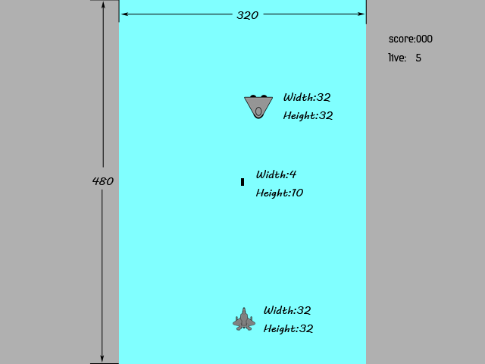
Display objects
The width and height are specified in the hardware. In software only the position need to be controlled.

Slide 13
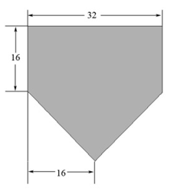
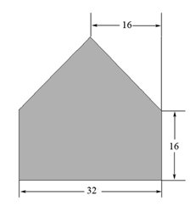
Foreground Shapes
Enemy Shape
Player’s aircraft Shape

Slide 14
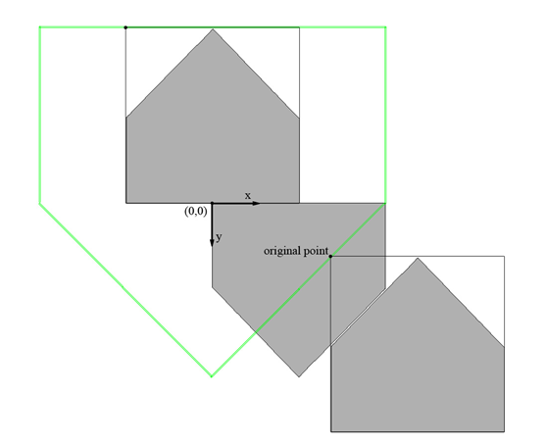
Collision Detection

Slide 15
The END
Thank you!

